Slide 1

https://www.awwwards.com/
Prima sezione

Slide 2

Seconda sezione

Slide 3

Terza sezione

Slide 4

Quarta sezione

Slide 5
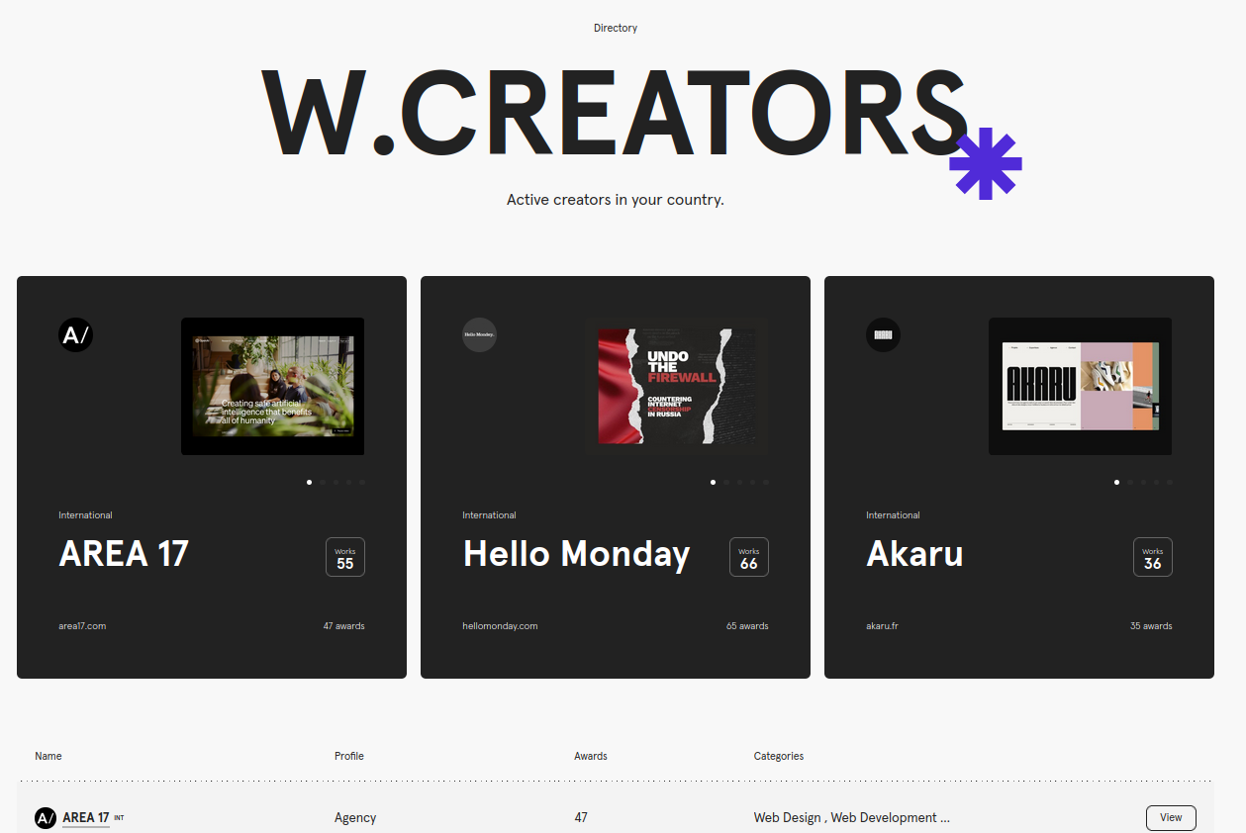
Quinta sezione

Slide 6
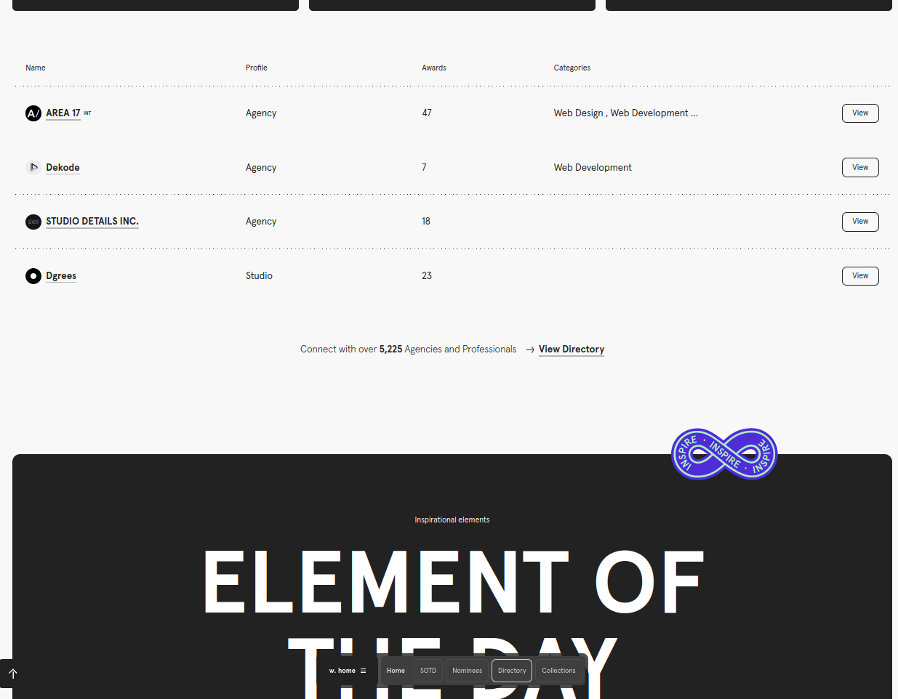
Sesta sezione

Slide 7
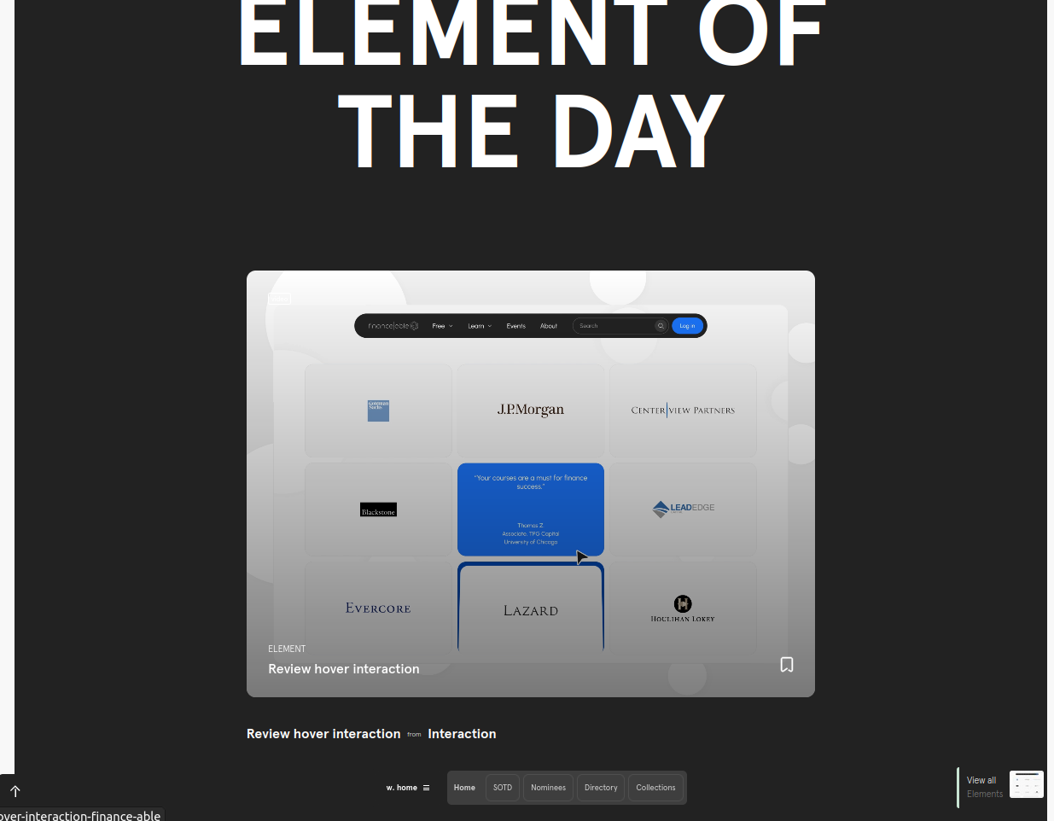
Settima sezione

Slide 8
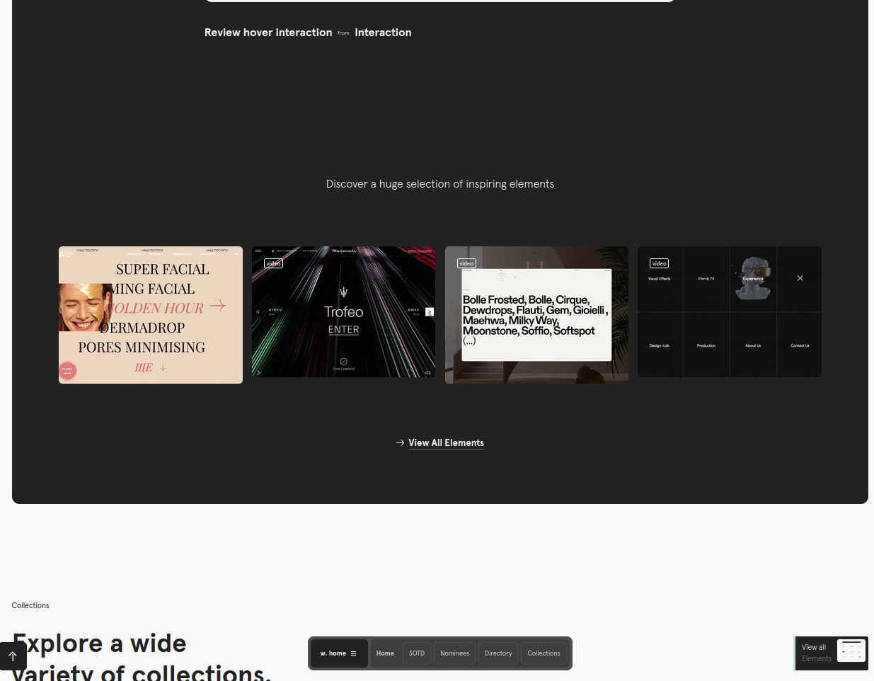
Ottava sezione

Slide 9

Nona sezione

Slide 10

Decima sezione

